Slide 1
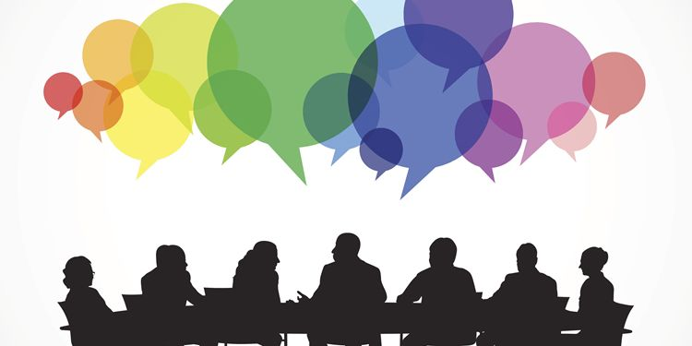
ÇATIŞMA ÇÖZME BECERİLERİ

Slide 2
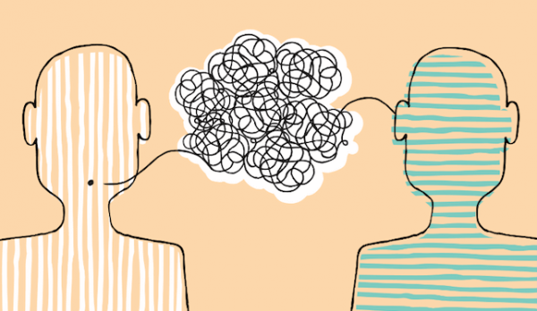
ÇATIŞMA NEDİR?
Yaşamımızın ayrılmaz bir parçası olan çatışma, taraflar arasındaki uyuşmazlık ve tutarsızlıklar sonucu ortaya çıkan durum olarak tanımlanmaktadır.
Hayatımızın her anında çatışma yaşama olasılığı mevcuttur. Bu sebeple çatışmanın hayatın bir parçası olduğu unutulamamalı ve çatışma çözme becerilerine sahip olabilmeliyiz.

Slide 3
ÇATIŞMA NEDİR?
Çatışmanın sonucunun olumlu ya da olumsuz olması çatışmanın nasıl yönetildiğine bağlıdır.
Çatışma sonucunda küskünlüklerin, kırgınlıkların oluşması, ilişkilerin bozulması ve iş veriminin düşmesi iyi yönetilmeyen çatışmaların sonucudur.
Farklı kişiler çatışma yönetiminde farklı stratejiler kullanırlar. Genellikle çocukluk yıllarında öğrenilen bu stratejilerin otomatik bir biçimde işlediği görülür. İnsanlar çoğu zaman bir çatışma durumunda nasıl davrandıklarının farkında değillerdir.

Slide 4
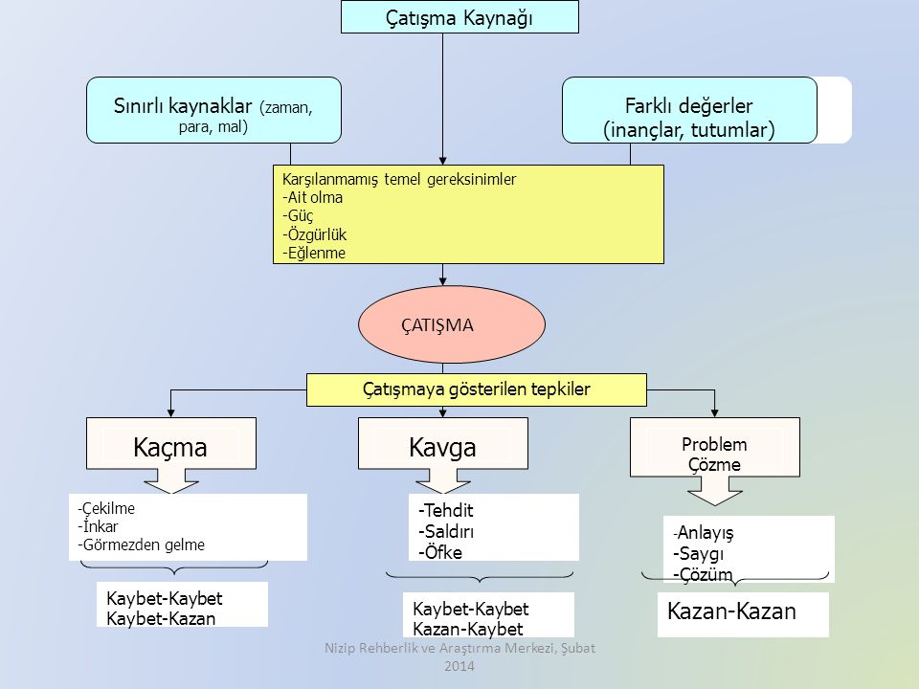
ÇATIŞMANIN KAYNAKLARI
Farklı biliş, algı ve duygular
Farklı değerler(inanç ve tutumlar)
Sınırlı kaynaklar (zaman, para vb.)
Karşılanmamış temel gereksinimler(özgürlük, güç, eğlenme vb.)
İletişim becerilerinin zayıf olması.

Slide 5
ÇATIŞMA TÜRLERİ VE ÇATIŞMAYA GÖSTERİLEN TEPKİLER
Çatışmaların işlevsel bir biçimde çözülebilmesi için çatışma karşısında nasıl bir tepki verileceğinin bilinmesi gerekir. Çatışmalar karşısında gösterilen tepkiler şunlardır:
ÇATIŞMADAN KAÇMAK(KAYBET-KAZAN VEYA KAYBET-KAYBET)
Bireyin var olan sorunları görmezden gelerek uzaklaşarak, küserek çatışmadan kaçmasıdır. Sorunların görmezden gelinip, halının altına süpürülmesi ilerleyen dönemlerde yine aynı problemlerin ortaya çıkmasına sebep olur. Sağlıksız bir stratejidir.

Slide 6
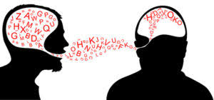
ÇATIŞMA TÜRLERİ VE ÇATIŞMAYA GÖSTERİLEN TEPKİLER
SALDIRGAN VE YIKICI TEPKİLER(KAZAN-KAYBET) :
Güçlü olanın karşısındaki kişiyi kendi istekleri doğrultusunda güçsüzleştirerek, yok sayarak, tehdit ederek, üzerinde baskı oluşturup tehdit ederek, ona saldırgan davranışlarda bulunarak istediğini yaptırması durumudur. Böylece kendisi kazanmış, karşısındaki kaybetmiş olur.

Slide 7
ÇATIŞMA TÜRLERİ VE ÇATIŞMAYA GÖSTERİLEN TEPKİLER
YAPICI, BARIŞÇIL VE ONARICI TEPKİLER (KAZAN-KAZAN) : Kişilerin karşılıklı diyalog kurabilmeleri, olayların olumlu ve olumsuz yönlerini değerlendirebilmeleri, problemlerini sağlıklı yol ve yöntemlerle çözüme kavuşturabilmeleri durumudur.

Slide 8
Unutmayalım ki çatışma farklı düşüncelere sahip insanlar arasındaki etkileşimin doğal bir sonucudur. Çatışmalar sağlıklı ve yapıcı bir şekilde çözümlenebildiğinde tüm taraflar için kısa ve uzun vadeli faydalar oluşturacaktır.
İnsanlar arasında yaşanan çatışmaların çoğu iletişim sorunlarından kaynaklanmaktadır.
Çatışmayla başa çıkabilmede ve başarılı bir şekilde çatışmaları çözebilmede kişilerin öncelikle temel iletişim becerilerini kullanabilmesi önemlidir.

Slide 9
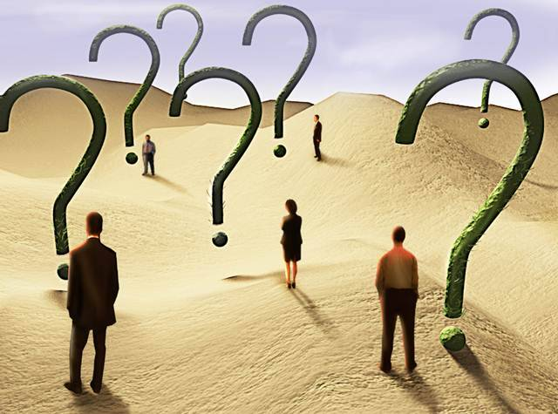
SAĞLIKLI İLETİŞİM KURMANIN YOLLARI
1)Kendini Tanıma: Kendini tanıma, öncelikle insanın iç dünyasıyla, başka bir deyişle kendisiyle iletişime geçmesidir.
İnsanın kendini iyi tanıması, olumlu ve olumsuz ya da iyi ve kötü yönlerini fark edebilmesi, günlük yaşam içinde neyi yapıp yapamayacağını bilmesi, insanlarla olan iletişiminde gösterdiği tutum ve davranışlarını çözümleyebilmesi sağlıklı bir iletişim kurmanın en temel yoludur.

Slide 10
SAĞLIKLI İLETİŞİM KURMANIN YOLLARI
2) Dinleme: Sağlıklı bir iletişim kurulabilmesi için öncelikle her iki tarafın da birbirini dinlemesine ihtiyaç vardır. Dinleme edilgen ve etkin olmak üzere ikiye ayrılır:
a) Edilgen Dinleme: Sözel bir tepki vermeden karşıdaki kişiyi dinlemeyi ifade eder. Edilgen dinlemede birey beden dilini kullanarak karşı tarafa dinlenildiği mesajını verir.
b) Etkin Dinleme: Mesajı alan kişinin sözel olmayan tepkilerinin yanı sıra mesajın anlaşıldığını belirtmek için sözel olarak da tepkide bulunmasıdır. Bu dinleme türü, karşıdaki kişinin söylediklerinin anlaşılmasını sağlar.

Slide 11
SAĞLIKLI İLETİŞİM KURMANIN YOLLARI
3)Beden dilini etkili kullanma: Doğrudan konuştuğunuz kişiyle göz kontağı kurmak, karşınızdaki kişiye samimiyetinizi iletmenize yardımcı olur ve mesajınızın etkisini artırır.
Ayrıca karşımızdaki kişiyle üstten bakarak değil, doğrudan karşımıza alarak dik bir beden duruşu ile konuşmak iletişimin sağlıklı bir biçimde ilerlemesine, karşımızdaki kişinin anlaşıldığını hissetmesine yardımcı olur.
Jest ve mimiklerimizi de konuşan kişiyi dinlediğimizi belli edecek şekilde kullanmak iletişimin olumlu yönde ilerlemesine katkı sağlayan noktalardan biridir.

Slide 12
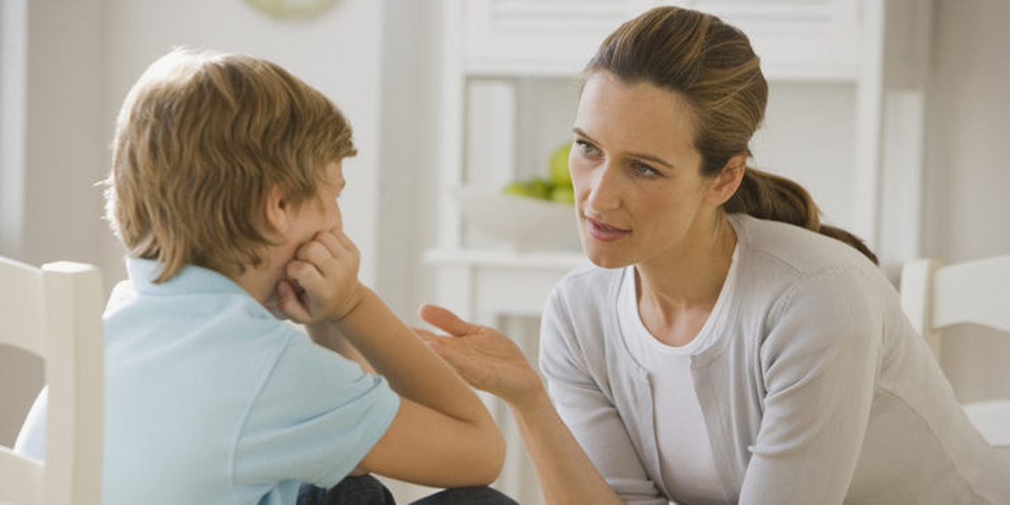
SAĞLIKLI İLETİŞİM KURMANIN YOLLARI
4)Empati: Kişinin kendisini karşısındaki bireyin yerine koyarak onun duygu ve düşüncelerini anlaması ve bunu ona iletmesidir.
Empati kurulma sürecinde kişinin tarafsızlığını yitirmemesi gerekir yani kişi karşıdaki kişiyle aynı duyguyu yaşamamalı, onun hissettikleri ve düşündüklerini anlamaya çalışmalıdır.

Slide 13
SAĞLIKLI İLETİŞİM KURMANIN YOLLARI
5) ‘‘Sen dili’’ yerine ‘‘ben dili’’ kullanmak: Sen dili yargılayıcıdır ve karşımızdaki kişiye sen dilini kullanarak tepki verdiğimizde iletişimin olumsuz yönde devam etmesine neden oluruz. Sen dili yerine ben dili kullanmak, karşıdaki kişinin anlaşıldığını hissetmesini sağlar ve uzlaşmacı tepkileri ortaya çıkarır. İletişim engellerini ortadan kaldırır.
ÖRNEK
-Çok kabasın, her zaman sözümü kesiyorsun(Sen dili) ×
-Bir şey söylemeye başlayıp sonunu getiremediğim zaman çok rahatsız oluyorum (Ben dili)

Slide 14
İLETİŞİM ENGELLERİ
Sağlıklı bir iletişim için bu saydıklarımızla birlikte iletişim engellerinden kaçınmak da gereklidir. Günlük yaşamda kullanılan bazı iletişim yöntemleri sürekli kullanıldığında iletişim engeli haline gelebilir. İletişimi kesintiye uğratan faktörler şunlardır:
Emir vermek Nutuk çekmek, mantıklı düşünceler önermek
Uyarmak, göz dağı vermek Yargılamak, eleştirmek, suçlamak
Ahlak dersi vermek Ad takmak, alay etmek
Öğüt vermek Sürekli soru sormak, sorguya çekmek.

Slide 15
İLETİŞİM ENGELLERİ

Slide 16
ÇATIŞMA ÇÖZME EYLEM BASAMAKLARI
1. Kızgınlığı kontrol altına almak
2. Karşı tarafa herhangi bir yaklaşımda önce bir kez daha düşünmek
3. Olumlu bir hava oluşturmak
4. Temel bazı kurallara dikkat etmek
5. Olası çözümler için beyin fırtınası yapmak
6. Olası çözümleri değerlendirmek ve uygun çözümleri belirlemek

Slide 17
ÇATIŞMA ÇÖZME EYLEM BASAMAKLARI
1) Kızgınlığınızı kontrol altına alın.
Siz ve karşınızdaki kişi sağlıklı düşünemeyecek kadar kızgın iseniz ve duygularınızı kontrol edemiyorsanız uzlaşma sağlanamaz.
2) Karşı tarafa herhangi bir yaklaşımda önce bir kez daha düşünün.
Çatışma tarafları nasıl etkilemektedir?
Söz konusu çatışmayı yönetmede ya da çözümlemede en iyi yaklaşım nedir?
İşbirliği yapılacaksa bunu başlatmak için en uygun yer ve zaman nedir?

Slide 18
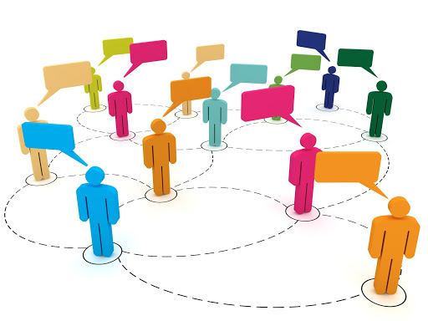
ÇATIŞMA ÇÖZME EYLEM BASAMAKLARI
3) Olumlu bir hava oluşturun.
Karşınızdaki kişiyi uzlaşmaya ve konuşmaya davet edin.
Dikkate aldığınızı ve düşüncelerine önem verdiğinizi gösterin.
4) Temel kurallara dikkat edin.
Karşınızdaki kişiyi dikkatle dinleyin ve sözünü kesmeyin.
Ben dilini kullanın ve empati kurmaya çalışın.

Slide 19
ÇATIŞMA ÇÖZME EYLEM BASAMAKLARI
5) Olası çözümler için beyin fırtınası yapın.
Sorunun olası çözüm yollarını belirleyebilmek için kendi düşüncelerinizi açıkça ortaya koyun. Karşınızdakinin düşüncelerine de açık olun.
Bu aşamada düşünceleri eleştirmeyin ve yargılamayın. Farklı seçenekler oluşturun.
6) Olası çözümleri değerlendirin ve uygun çözümleri belirleyin.
Çözümler; her iki taraf içinde kabul edilebilir, gerçekçi ve gerçekleştirebilir ve belirgin olmalıdır. Bu kriterlere en fazla uyan, ortak karara dayalı çözüm yolunu belirleyip uygulamaya koyun.

Slide 20
Sonuç olarak; çatışmanın yaşamımızın doğal bir parçası olduğu ve çatışma çözme becerisinin öğrenilebilecek bir beceri olduğu unutulmamalıdır. Bu beceriler ne kadar iyi öğrenilir ve kullanılırsa iletişimsel çatışmalar o denli özverili bir biçimde çözülmüş olur.

